Slide 2
حتما همه‌ی شما عزیزان زمانی که از یک کتاب‌فروشی دیدن کرده و یا به نمایشگاه‌های کتاب سر زده‌اید، با عنوان کتاب‌های زیادی رو به رو شده‌اید که یک نویسنده‌ی مشترک داشتند: برایان تریسی
یکی از معروف‌ترین نویسندگان جهان در حوزه‌ی موفقیت، فروش و رشد فردی و یکی از مشهورترین و محبوب‌ترین سخنرانان در سراسر دنیا. مردی که از ابتدای جوانی بارها به کشورهای مختلف سفر کرده و تجارب بسیاری را پشت سر گذاشته تا به برایان تریسی امروزی تبدیل گشته است. کسی که همه‌ی افرادی که مشتاق یادگیری، بالا بردن سطح فروش و بهبود اوضاع کسب و کارشان هستند، حداقل یک یا چند کتاب از آثار او را مطالعه کرده و روش‌ها و تمرین‌های او را به کار بسته‌اند.

Slide 3
برایان تریسی از نویسندگان شناخته شده‌ی جهان در حوزه‌ی کتاب‌های خود‌یاری و رشد فردی است. او در طول عمر خود به دور دنیا سفر کرده و 80 کشور جهان و شش قاره را دیده و تجارب و اطلاعات ارزشمندی در طول این سفرها آموخته است. تریسی تا به حال بیش از 5000 سمینار موفق در سرتاسر جهان برپا نموده که هر کدام از آن‌ها بیش از 2000 نفر شرکت کننده داشته است. موضوع سمینارهای او بیش‌تر در زمینه‌ی استراتژی‌های کسب و کار، رهبری، مدیریت و فروش است و هدفش از برپایی چنین سمینار‌هایی انتقال دانش، اطلاعات و تجربیات شخصی‌اش در زمینه‌های مختلف موفقیت به مردم کل دنیاست.

Slide 4
برایان تریسی توانایی صحبت به چهار زبان زنده‌ی دنیا را دارد و عاشق یادگیری و آموزش دادن به دیگران است. او می‌گوید: « من اعتقاد دارم از طریق یادگیری و استفاده از توانایی‌هایتان، از پس هر مسئله‌ای در زندگی برمی‌آیید، بر هر مانعی غلبه می‌کنید و به هر هدفی دست پیدا می‌کنید.» او تا به حال چندین بار به ایران سفر کرده و سخنرانی‌های مفیدی در مرکز همایش‌های صدا و سیما داشته است. کتاب‌ها و آثار بسیار زیادی از تریسی توسط مترجمین ایرانی ترجمه شده و به بازار کتاب‌فروشی‌های ایران راه پیدا کرده است؛ کتاب‌هایی که خواندن هر کدام از آن‌ها می تواند نقطه‌ی شروعی برای موفقیت و دستیابی ما به اهدافمان باشد.
با ما همراه باشید تا بیش‌تر در خصوص زندگی شخصی و کاری، کتاب‌ها و آثار او بدانیم و داستان موفقیت‌اش را با هم مرور کنیم.

Slide 5
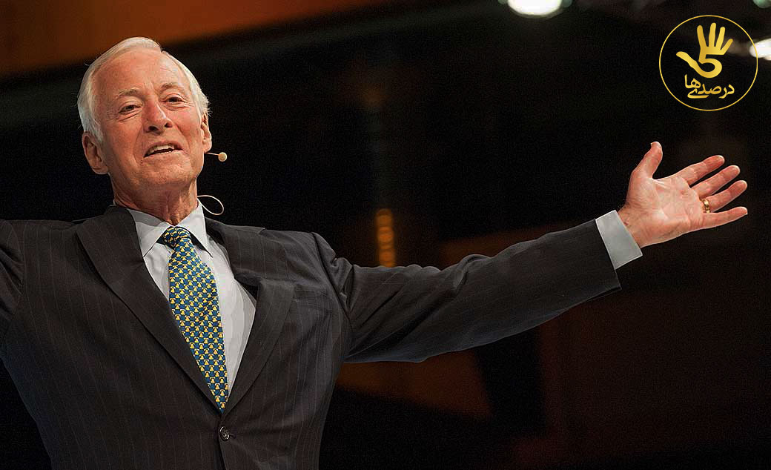
زندگی نامه برایان تریسی،
از کودکی تا شهرت و موفقیت
دوران کودکی و نوجوانی برایان تریسی
برایان تریسی متولد سال 1944 در شارلوت‌تاون کاناداست. خانواده‌ی شریف او به اندازه‌ای فقیر بودند که حتی برای پرداخت قبض آب و برق خود مشکل داشتند؛ گویی فقر، جزء جدا نشدنی از زندگی افراد بزرگ و کار‌آفرینان است.

Slide 6
انگار کسی که طعم فقر را چشیده و بی‌پولی و نداری را درک کرده است، بیش‌تر از دیگران برای خروج از وضعیت ناگوارش انگیزه دارد و سعی می‌کند تا با ایجاد تغییرات مثبت در زندگی‌اش، فقر را برای همیشه در آن ریشه‌کن نماید. برایان تریسی نیز از این قاعده مستثنی نبود. زندگی دشوار در فقر و نداری، خانواده‌اش به اندازه‌ای نیازمند بودند که فرزندان با لباس‌های اهدایی از سمت خیریه به مدرسه می‌رفتند. دوران نوجوانی برایان در شهر پومونای کالیفرنیا در ایالت متحده‌ی آمریکا گذشت.
به دلیل فقر و اوضاع بد اقتصادی بود که برایان در هجده سالگی دبیرستان را نیمه‌کاره رها کرد و دیگر مدرسه نرفت. او به جای تحصیل، شروع به کارکردن نمود.

Slide 7
دوران جوانی برایان و شروع تجربه‌های کاری
دوران جوانی برایان تریسی با کارگری و انجام کارهای سخت پیوند خورده است. او برای سیر کردن شکمش از هیچ کار و تلاشی دریغ نکرده و در این مسیر، کارهای سخت زیادی را تجربه کرده است. اولین کار او ظرف شستن در یک هتل کوچک بود. شستن ماشین‌ها و انجام کارهای نظافتی، کارهای بعدی او بود. زندگی او چندین سال به همین منوال ادامه داشت و او با پول کارگری روزگار می‌گذراند. او در زمین‌های زراعی، کارخانه‌ها و کارگاه‌ها هم کار می‌کرد. اره کردن چوب درختان، حفاری چاه‌ها و کارگری ساختمان در برج‌های بلند جزو مشاغل موقتی او بود تا بتواند از طریق آن‌ها روزی‌اش را تامین کند. خلاصه او برای به دست آوردن مزدی کم و کسب حداقل‌های زندگی، حاضر به انجام هر کار سختی می‌شد و این‌طور که خودش تعریف می‌کند، اکثر شب‌ها در ماشینش و یا در اتاق‌های اجاره‌ای ارزان‌قیمت خوابیده است.

Slide 8
بیست سالگی، نقطه‌ی عطف بزرگی در زندگی برایان تریسی بود. او در این سن بود که سفرهای خود را آغاز کرد. سفرهایی گسترده به نقاط مختلف جهان که هشت سال به طول انجامید و تجارب ارزشمندی در زندگی برای او به ارمغان آورد. او در بیست سالگی، کل پس اندازش را برداشت؛ دل به دریا زد و به کار در یک کشتی باربری نروژی روی آورد. او با این کشتی از اقیانوس اطلس تا بریتانیای کبیر در سفر بود. پس از آن با دوچرخه از فرانسه به کشور اسپانیا و تنگه‌ی جبل الطارق روانه شد. برایان در آنجا به همراه دو دوست خود، یک اتومیبل لندکروز خرید و با گذر از صحرای بزرگ آفریقا به ژوهانسبورگ رفت و دو سال در آنجا کار کرد و به لندن بازگشت. مدتی هم پس از آن در آلمان و انگلستان کار می‌کرد. او در خلال سفرهایش از کشورهای مختلفی عبور می‌کرد و تجارب زیادی می‌آموخت و حتی در رشته‌ی ورزشی کاراته موفق به دریافت کمربند مشکی شده بود.

Slide 9
برایان، زمان برداشت محصول که کار در مزارع زیاد بود، به فعالیت در مزارع کشاورزی مشغول گشته، اما پس از برداشت محصول دوباره بیکار می‌شد. وقتی در سن 23 سالگی پس از درو محصولات کشاورزی بیکار شد، از آنجا که تحصیلات و مهارت چندانی هم نداشت، نتوانست کار مناسب دیگری پیدا کند؛ پس شغل فروش کارمزدی را پیش گرفت. در قسمت بعد چگونگی آشنایی او با فروش و اقدامات او برای فروش بیشتر را بخوانید و لذت ببرید.

Slide 10
آشنایی برایان تریسی با فروش
برایان در سال 1968 یک سفر زمینی از لندن به سنگاپور را آغاز کرد. او در این مسیر از کشورهای زیادی همچون ترکیه، ایران، هندوستان، پاکستان و مالزی گذر کرد و در نهایت به سنگاپور رسید، سپس دوباره از طریق مالزی به تایلند رفت. در تایلند بود که می‌خواست دوباره مشغول به کار شود ولی چون نتوانست برای کارگری کار مناسبی پیدا کند، به فروش روی آورد. او در این شغل مدام در تکاپو بود و از یک دفتر به دفتر دیگر می‌رفت و با سود حاصل از فروشی که در طول یک روز کاری به دست می‌آورد، اجاره‌ی اتاقش را ‌پرداخت می‌نمود.

Slide 11
در اینجا به ذکر یک ویژگی اخلاقی از برایان تریسی می‌پردازیم و آن این است که او هرگز به موقعیت فعلی‌اش راضی نمی‌شد و تمام تلاشش را می‌کرد تا خودش، زندگی کاری و درآمدش را ارتقا دهد. در فروش هم همین کار را کرد و موفق شد. روزی روی یک تکه کاغذ، هدفی نوشت و آن این بود که من دوست دارم ماهیانه 1000 دلار درآمد داشته باشم. آن کاغذ بعدها گم شد ولی جالب این‌که هدف برایان در حدود سی روز بعد تحقق پیدا کرد. برایان با انجام روش‌هایی خلاقانه و با صحبت و مشورت با فروشندگان موفق، فروش خود را به سه برابر قبل رساند و به درآمد ماهیانه 1000 دلار دست پیدا کرد. او اصول فروش را یاد گرفت و کم کم به فروشنده‌ای موفق و طراز اول در کارش تبدیل شد و بعد هم با مدیریت و اصول آن آشنایی پیدا کرد.

Slide 12
یک سال و نیم بعد او وارد شغل دیگری شد و پس از آن دوباره شغل دیگری را امتحان کرد، ولی دیگر فروشنده نبود؛ بلکه این‌بار خودش مدیر فروش شده بود. مدیری که 95 فروشنده برای او کار می‌کردند و در واقع زیر‌دست او بودند. برایان رمز و راز موفقیت‌اش را تنها برای خودش نگه نمی‌داشت. زمانی‌که اصول فروش و بازاریابی را به خوبی فرا گرفت و خودش مدیر فروش شد، آموزش کارمندان تحت سرپرستی‌اش را شروع کرد. او به آن‌ها سفارش می‌کرد که حتما اهدافشان را مکتوب کنند و راه حل‌هایی برای فروش بهتر و موثر‌تر به آن‌ها یاد می‌داد. ظرف مدت کوتاهی، فروش کارمندان او هم چند برابر شد و با به کارگیری توصیه‌های رئیس‌شان حتی درآمدشان به ده برابر قبل رسید؛ تا جایی که امروزه بسیاری از آن‌ها برای خودشان افراد متمول و ثروتمندی شده‌اند.

Slide 13
یادگیری دائمی و آموزش به دیگران
ذوق و اشتیاق برایان در مسیر فروش و کسب درآمد، بیشتر به اندازه‌ای بود که مدام در حال یادگیری بوده و خسته نمی‌شد. موفقیت او تا جایی پیش رفت که مدیرعامل یک شرکت توسعه شد و فروش سالیانه این شرکت به 75 میلیون دلار رسید. جمله‌ی زیبایی از برایان تریسی به یادگار مانده است که می‌گوید: “انسان در هر سنی و موقعیتی از زندگی که قرار دارد، می‌تواند زندگی خود را تغییر دهد.” این اعتقاد او به تغییر کردن و بهتر کردن شرایط زندگی، ناشی از باور عمیق او به امر آموزش و یادگیری بود. خودش نیز از این قاعده مستثنی نبود و همین قانون را در زندگی شخصی‌اش پیاده می‌کرد. او در مقطعی از زندگی‌اش تغییری بزرگ ایجاد کرد. می پرسید چگونه؟ با از سر گرفتن آموزش و ادامه تحصیل.

Slide 14
برایان که در دوران دبیرستان، مدرسه را ترک کرده و تحصیلاتش را نیمه کاره گذاشته بود، در سن 30 سالگی مجدداً تصمیم گرفت که درس بخواند و به صورت آکادمیک به یادگیری بپردازد. او از دانشگاه آلبرتا در کانادا که یکی از معتبرترین دانشگاه‌های زمان خودش بود، در رشته‌ی مدیریت فارغ‌التحصیل شد، پس از آن موفق به اخذ مدرک کارشناسی ارشد در رشته‌ی بازرگانی از دانشگاه کلمبیا شد

Slide 15
. در سال 1981 بود که تصمیم گرفت هر آنچه در طول این سال‌ها آموخته و تجاربی که در زمینه‌های مختلف به دست آورده است را در قالب یک سیستم جامع در اختیار دیگران قرار دهد تا هر کسی که به دنبال رشد فردی، موفقیت و کامیابی در زندگی است، با بهره‌گیری از روش‌ها و توصیه‌های او بتواند به خواسته‌اش برسد، پس شروع به برپایی سمینارها و کارگاه‌هایی در حوزه‌های مختلف کرد که تا امروز حدود 2 میلیون نفر از این طریق آموزش دیده‌اند.
او در سال 1984 شرکت بین المللی برایان تریسی را تاسیس کرد و در حال حاضر سمت ریاست و مدیر عاملی این شرکت را بر عهده دارد. دفتر مرکزی این شرکت در سن دیگو ایالت کالیفرنیا واقع شده است.

Slide 16
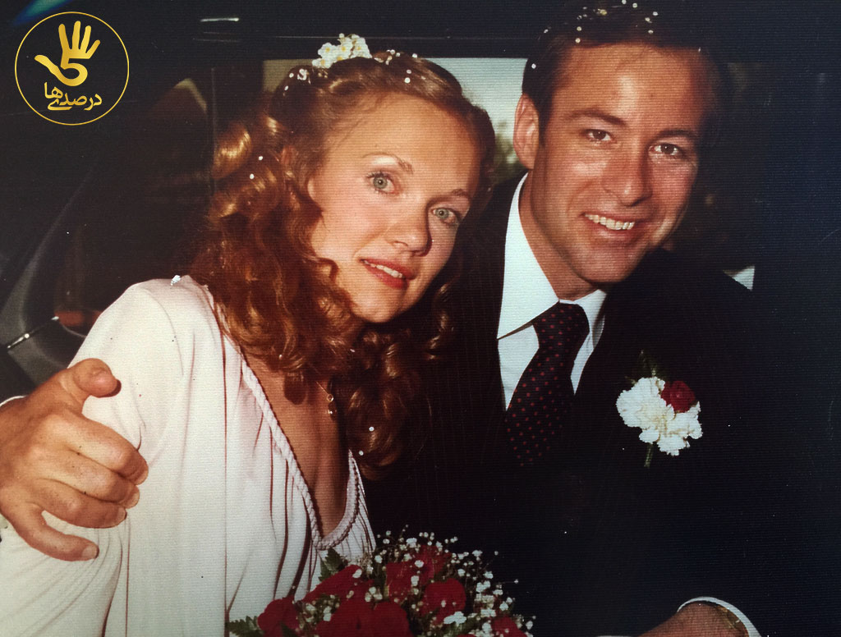
ازدواج و تشکیل خانواده
برایان تریسی در سال 1979 با همسرش باربارا آشنا شد. آن دو پس از مدتی با یکدیگر ازدواج کردند و چهار فرزند دارند.

Slide 17
فرمول موفقیت برایان تریسی
فرمول موفقیت برایان تریسی که آن را به همه توصیه می‌کند این است: “مطالعه کنید، گوش دهید، به طور مداوم یاد بگیرید و رشد کنید. اگر بخواهید می‌توانید هر چیزی را یاد بگیرید.“ هنوز هم مطالعه از کارهای مورد علاقه‌ی او در زندگیست تا جایی که سه ساعت از روزش را به آن اختصاص می‌دهد. برایان می‌گوید: من قبلا فکر می‌کردم زندگی هر کسی از قبل تعیین شده و خودش اختیاری برای تغییر و بهبود آن ندارد. اما بعدها آموختم که فقط خودم هستم که می‌توانم خودم را نجات بدهم. در همین رابطه کتاب “بهانه ممنوع” را نوشت. بهانه ممنوع، عنوان یکی از کتاب‌های فوق العاده‌ی اوست که ایده‌اش را از همان زمان‌ها برگرفته است. کتابی که خواندن و به کار بستن آن تا‌کنون زندگی بسیاری از افراد را متحول کرده است.

Slide 18
کتاب‌ها و آثار برایان تریسی
برایان تریسی نویسنده‌ی بیش از 45 عنوان کتاب است که به ده‌ها زبان زنده‌ی دنیا ترجمه شده و مردم زیادی ازسرتا‌سر جهان از آن‌ها بهره برده‌اند، او همچنین بیش از 300 بسته‌ی آموزشی در خصوص رشد و پیشرفت شخصی و کاری به صورت صوتی و تصویری تولید کرده و به عنوان سخنران، مشاور و مربی با بیش از 500 شرکت بزرگ همکاری داشته است.

Slide 19
در زیر عنوان تعدادی از کتاب‌های تالیفی برایان تریسی آورده شده است:
-قورباغه را قورت بده
-هنر جذب دیگران
-انگیزه
-بازاریابی
-قدرت انضباط فردی
-همان‌قدر به دست می‌آورید که شایستگی دارید
-فوق ستاره‌ی فروش شوید

Slide 20
-مهارت‌های سخنرانی
-قدرت زمان
-بهانه ممنوع
-فرمول نابغه‌ها
-نیروی اعتماد به نفس
-هدف
-رهبری
-مدیریت زمان

Slide 21
-مدیریت بحران
-فکرت را تغییر بده تا زندگی‌ات تغییر کند
-مرکز توجه
-فقط این هفت کار را انجام بده و موفق شو
-علم تاثیرگذار بودن
-اوج کامیابی
-قدرت تجارت
-قدرت کلام و …

Slide 22
یکی از مشهورترین کتاب‌های برایان تریسی، کتاب قورباغه را قورت بده است که احتمالا همه‌ی شما حداقل یک بار آن را خوانده و یا نامش را شنیده‌اید. در اینجا به ذکر خلاصه مطلبی از این کتاب سودمند می‌پردازیم:
کتاب قورباغه را قورت بده اثر برایان تریسی، کتابی راهبردی و کارگشا در زمینه‌ی غلبه بر تنبلی و اهمال‌کاری است. این کتاب کوچک تا به حال به بیش از 23 زبان زنده‌ی دنیا ترجمه شده است. در این کتاب 21 روش موثر و کارآمد جهت غلبه بر سستی و تنبلی و به تعویق انداختن کارها مطرح شده است. شاید با خودتان فکر کنید که عنوان عجیب و غریب این کتاب از کجا آمده است؟ برایان تریسی انجام دادن کارهای سخت و مشکل را به قورت دادن یک قورباغه تشبیه کرده است.

Slide 23
این عنوان در واقع نقل قول معروفی از مارک تواین است که می‌گوید: “هر روز صبح یک قورباغه‌ی زنده را قورت دهید. با این کار هیج اتفاق بدتری برایتان در طول روز نخواهد افتاد”. حال مفهوم دقیق این سخن چیست؟ منظور از قورباغه، همان کار سخت و طاقت فرسا، بزرگ، پیچیده و یا ناخوشایند است، یعنی اول از همه، سخت‌ترین کارها را انجام دهید؛ به عبارت دیگر هر روز صبح فعالیت‌تان را با انجام کاری مهم و بزرگ که آن را دوست ندارید یا مایل به انجامش نیستید، شروع کنید، چون اگر در همان ابتدای روز این کار سخت و ناخوشایند را انجام دهید، تا پایان روز خیال‌تان آسوده خواهد بود و دیگر استرس و نگرانی بابت انجام آن ندارید.

Slide 24
برایان تریسی در این کتاب از لزوم هدف‌گذاری و برنامه‌ریزی در کارها صحبت می‌کند و توصیه می‌نماید که عادت به پایان رساندن و تمام کردن کارها را در خودتان ایجاد کنید و هرگز کاری را نیمه کاره و ناتمام رها نکنید. سعی کنید با نظم و انضباط فردی، خودتان را متعهد به انجام کارهایتان کنید و در کارها حتما روی هدف‌تان متمرکز شوید؛ چون که پرتو‌های خورشید تا در یک نقطه متمرکز نشوند، آن را نمی سوزانند.

Slide 25
در این کتاب، هم‌چنین از قانون 80-20 یا پارتو نیز سخن به میان آمده است. بر طبق این قانون، 80 درصد نتایجی که شما از کارها به دست می‌آورید، ناشی از 20 درصد اقدامات و فعالیت‌های شماست، پس مطابق این قانون، همه‌ی فعالیت‌هایی که انجام می‌دهید به یک اندازه، مهم و ضروری نیستند و شما باید آن‌ها را به دو دسته‌ی کم‌اهمیت‌تر و مهم‌تر تقسیم کرده و اولویت و تمرکزتان را روی انجام کارهای مهم‌تر بگذارید.

Slide 26
جملاتی تاثیرگذار از برایان تریسی
در اینجا به ذکر نقل قول‌هایی زیبا از برایان تریسی می‌پردازیم که عمل کردن به هر یک از آن‌ها می‌تواند شما را در زندگی شخصی و کاری چندین گام به جلو بیندازد. جمله ها را به دقت بخوانید و در مورد هر کدام از آن‌ها فکر کنید.

Slide 27
-اولین ساعت روز را که به ” ساعت طلایی ” معروف است، صرف خودتان کنید.
-تفکر و نگرش مثبت نسبت به خود، یکی از بهترین راه‌های ایجاد اعتماد به نفس است.
-مشکلات ما را متوقف نمی‌کنند، بلکه به ما آموزش می‌دهند.
-از سرزمین امن خود بیرون بیایید. تنها در صورتی به موفقیت خواهید رسید که بتوانید به احساس ناخوشایندی که در زمان شروع هر کاری به سراغتان می‌آید، غلبه نمایید.

Slide 28
-افراد موفق همیشه به دنبال راهی برای کمک به دیگران هستند و افراد ناموفق همیشه می‌پرسند که این کار چه سودی برای من خواهد داشت.
-برای آنکه در‌آمدتان بیشتر شود، باید بیشتر چیز یاد بگیرید.
-هر موفقیت بزرگی نتیجه هزاران تلاش کوچک و عادی است که مورد توجه و ستایش دیگران قرار نمی‌گیرد.
-موفقیت مانند نردبان است و مهارت‌های ما مانند پله‌های آن. اگر پله‌ها کامل نباشند، امکان رسیدن به موفقیت وجود نخواهد داشت.

Slide 29
-هر روز مقداری از وقتتان را به این اختصاص دهید که در مورد هدف‌های اصلی و واقعی خود و راه‌های بهتری که از طریق آن‌ها می‌توانید روز به روز به هدف‌های خود نزدیک‌تر شوید، فکر و تامل کنید.
-اگر کاری که الان مشغول انجام آن هستید، شما را به سمت اهداف و موفقیت‌تان رهنمون نمی‌کند، پس شما را از آن‌ها دور می‌سازد.
-مدیریت زمان وسیله‌ای است که می‌تواند شما را از جایی که هستید به جایی که می‌خواهید باشید برساند.
-کاملا مراقب سلامت جسمانی خود باشید. خستگی و بیماری از عوامل مهم اتلاف وقت هستند.

Slide 30
حال که با زندگی این مرد بزرگ آشنا شدیم، دیگر وظیفه‌‎ی ماست که برای بهتر کردن زندگی‌مان دست به کار شویم و از توصیه‌های موفقیتی که برایان تریسی با اشتیاق فراوان در اختیار‌مان گذاشته است، بهره ببریم.

